Slide 1
16. 저는 사례 연구를 처음 해보는데요
이 장의 학습 내용
  사례 연구를 위한 시나리오
  업무 처리 과정(Business process)의 파악과 모델링
  인터뷰할 때의 팁

Slide 2
업무에 뛰어들자
다국적 업체인 돈벌자, 돈벌어, 돈벌지가 전세계의 식당을 조사
사람들은 식사를 하러 나가긴 하는데, 외식의 즐거움 중 몇 가지를 누리지 못한다는 결론
식당에서 즐길 수 있는 필수적인 경험을 그대로 유지하면서 어떻게든 향상시킬 수 있는 방법이 없을까?
미래의 요식업 운영을 책임질 식당을 구축할 공동 소프트웨어 개발팀을 두기로 결정

Slide 3
문제 해결은 GRAPPLE로 시작한다
요구사항 수집 진행 영역
  업무 과정 파악
  도메인 분석
  연동 시스템 확인
  시스템 요구사항 파악
  요구사항 수집 결과를 가지고 의뢰인과 의사교환

Slide 4
업무 과정 파악
업무 과정 분석
  시스템 분석가가 식당 지배인과 인터뷰하는 것으로 시작
  기록자(note-taker)
    옆에 붙어 앉아 노트북 등으로 타자해 둔다.
  모델러
    화이트보드에다가 분석가, 기록자가 모두 볼 수 있는 활동 다이어그램을 그리고 알린다.

Slide 5
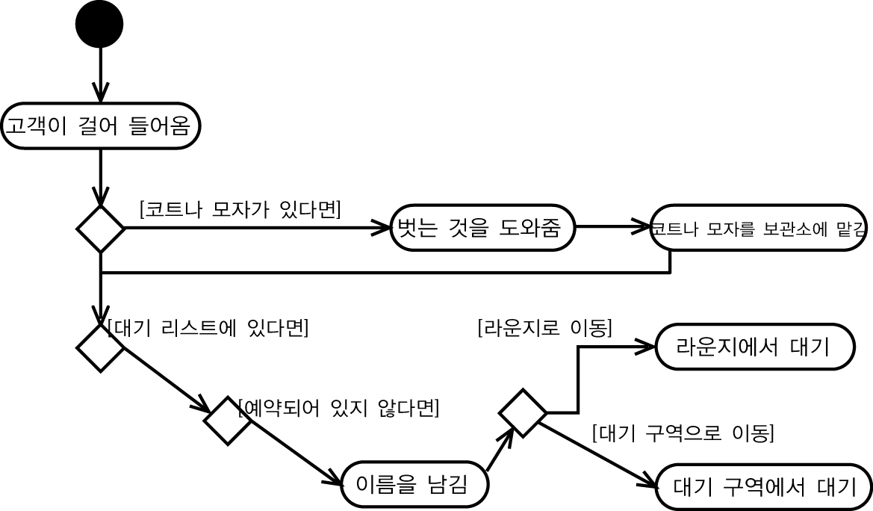
고객에 대한 서빙 (1)
식당 업무 과정인 “고객에 대한 서빙”에 대한 활동 다이어그램의 시작 단계

Slide 6
고객에 대한 서빙 (2)
팁
  정의를 필요로 한다.
  비즈니스 로직 간파
  잠시 멈추고 요약
  복잡한 업무 과정에 대해 좀더 토론하자

Slide 7
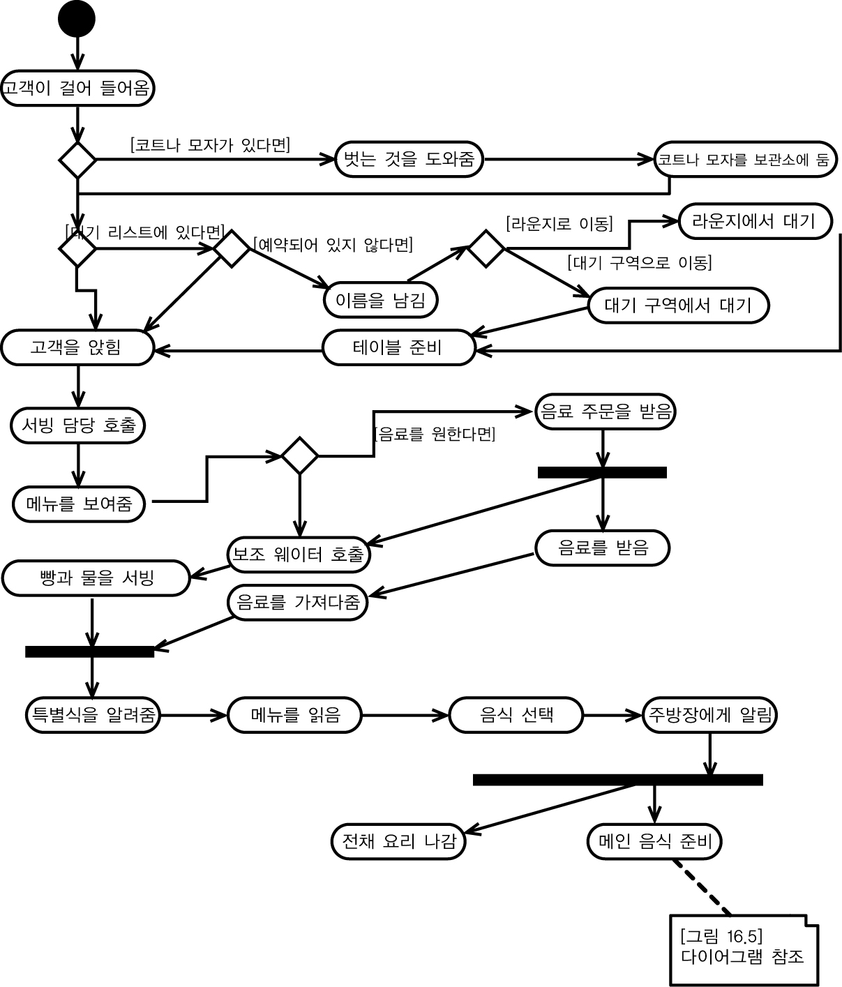
고객에 대한 서빙 (3)
식당 업무 과정인 “손님에 대한 서빙”을 나타낸 활동 다이어그램의 중간 작업 단계

Slide 8
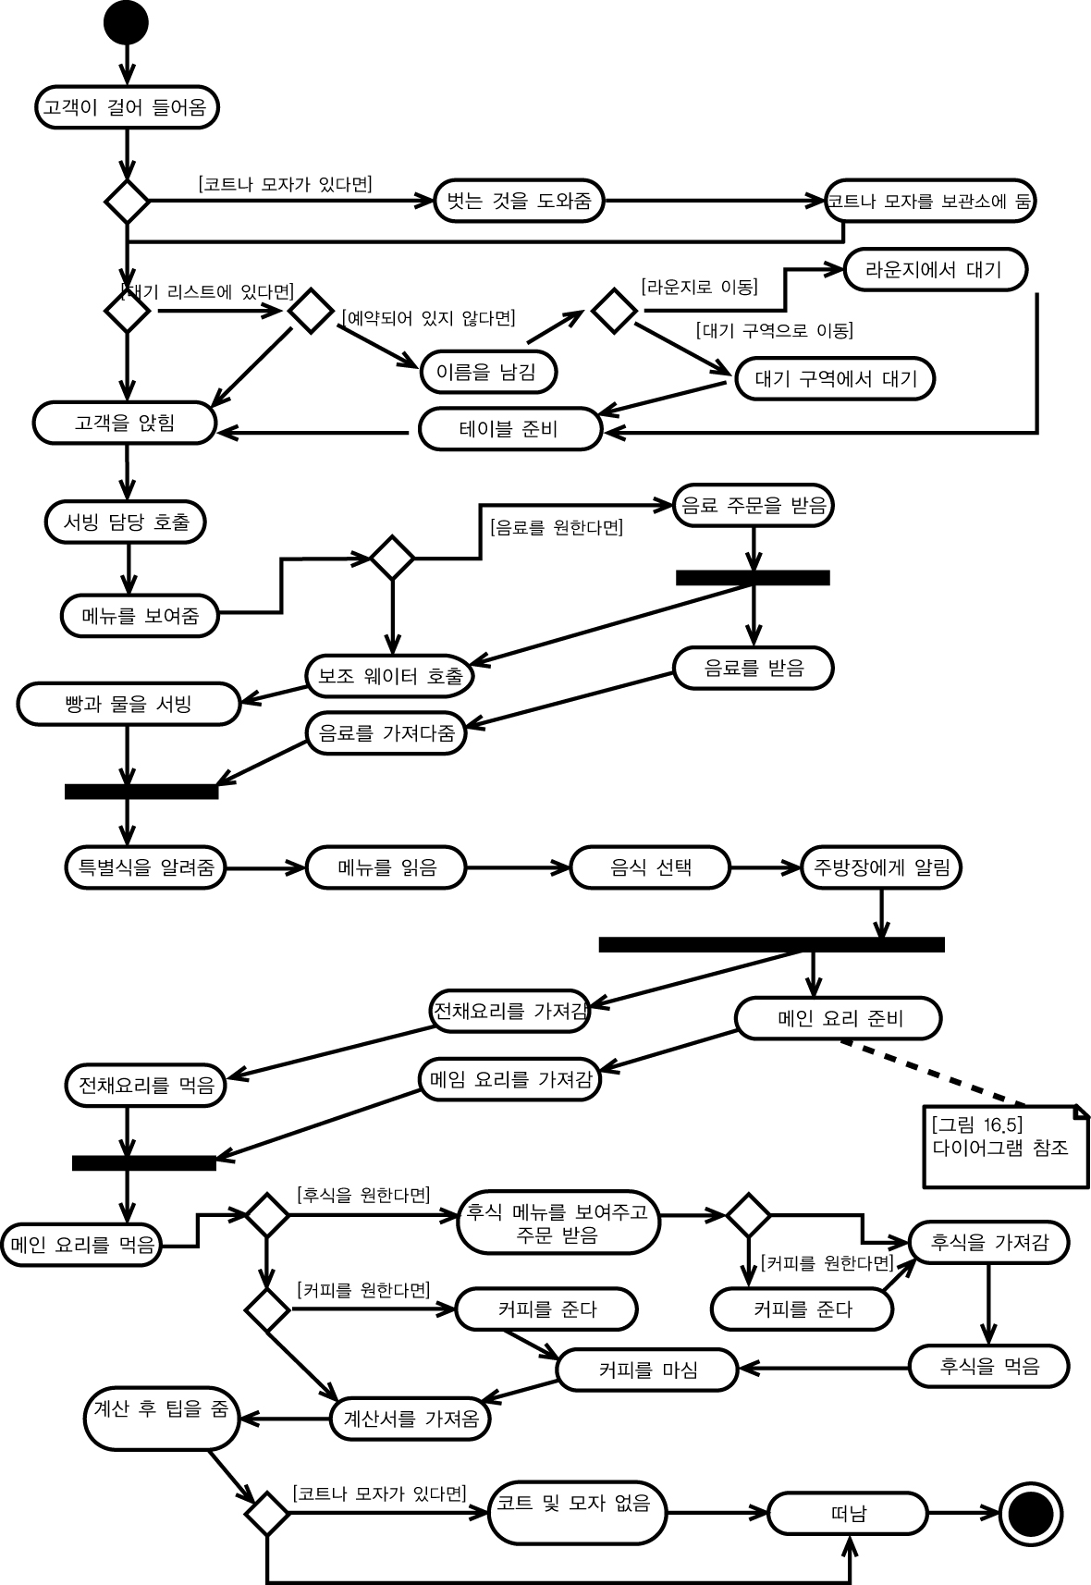
고객에 대한 서빙 (4)
“손님에 대한 서빙” 업무 과정에 대한 활동 다이어그램을 완성한 상태

Slide 9
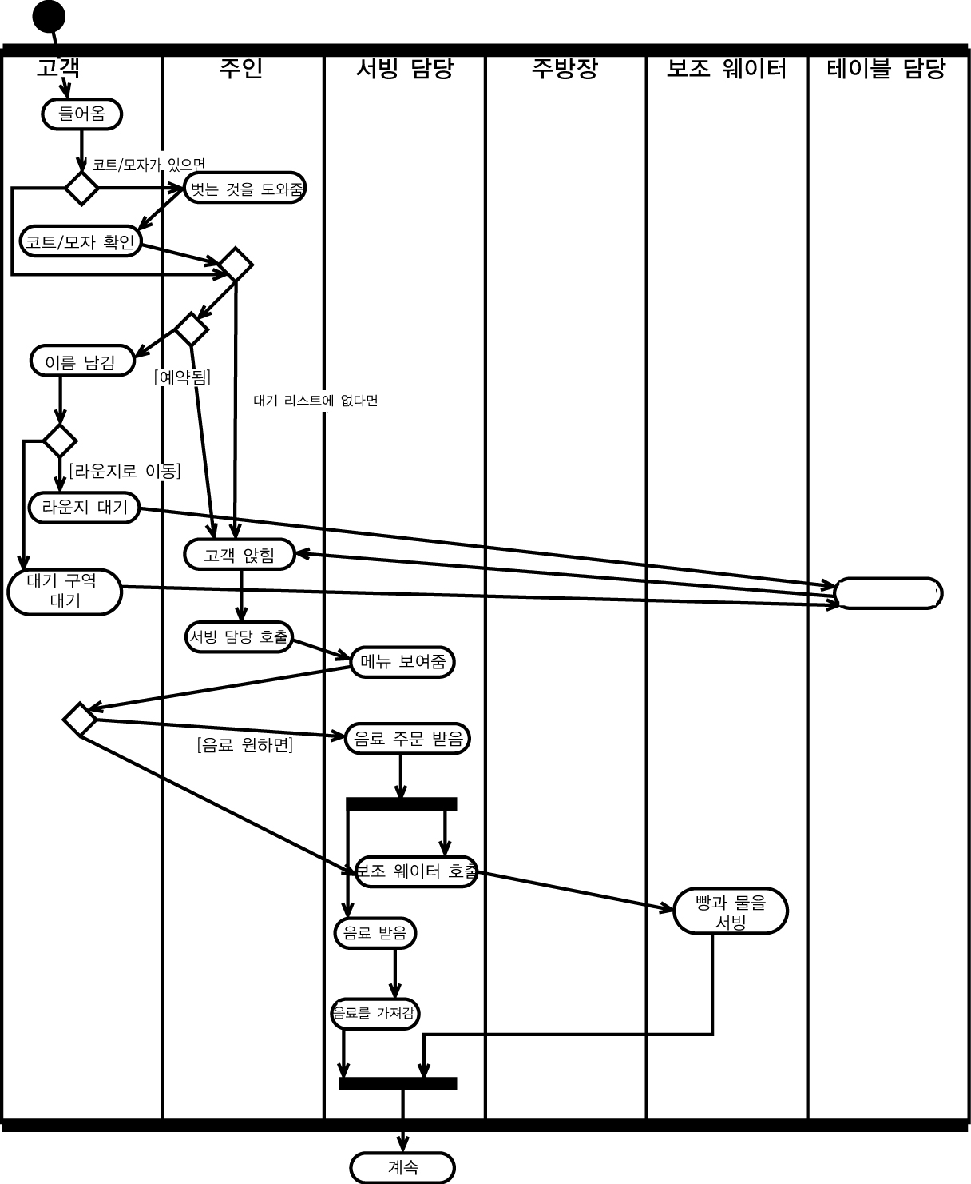
고객에 대한 서빙 (5)
“손님에 대한 서빙” 업무 과정에 대한 구획면 다이어그램 (1)

Slide 10
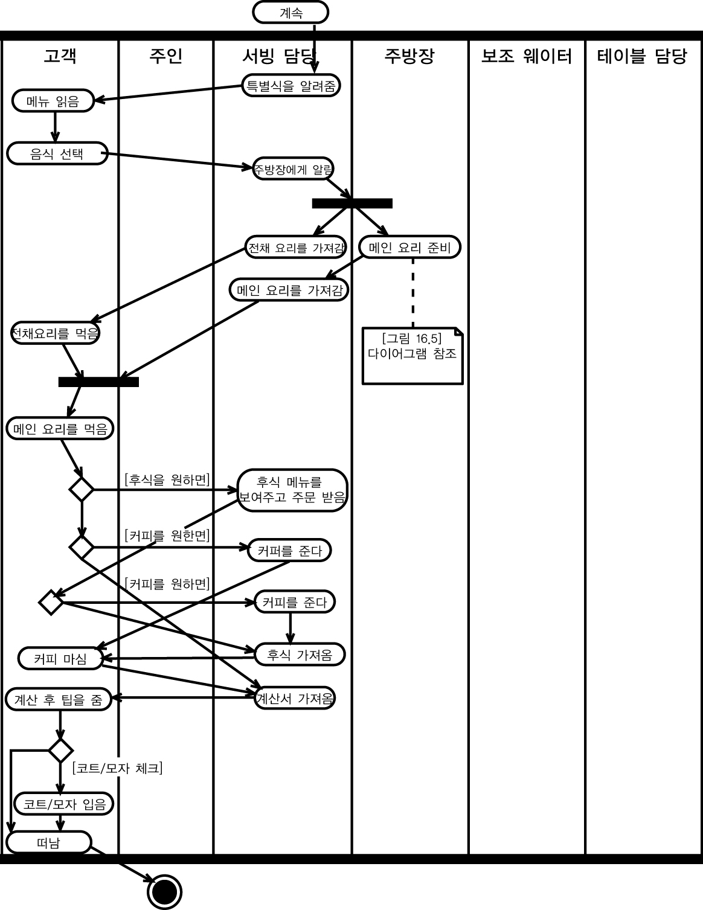
고객에 대한 서빙 (6)
“손님에 대한 서빙” 업무 과정에 대한 구획면 다이어그램 (2)

Slide 11
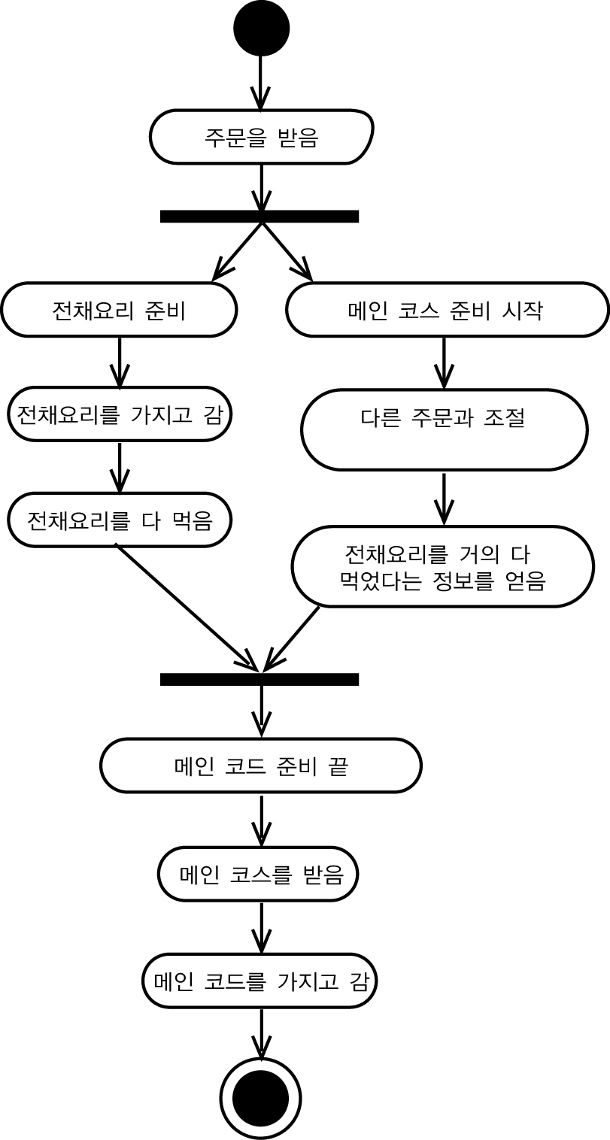
음식 준비하기 (1)
“음식 준비하기”에 대한 활동 다이어그램

Slide 12
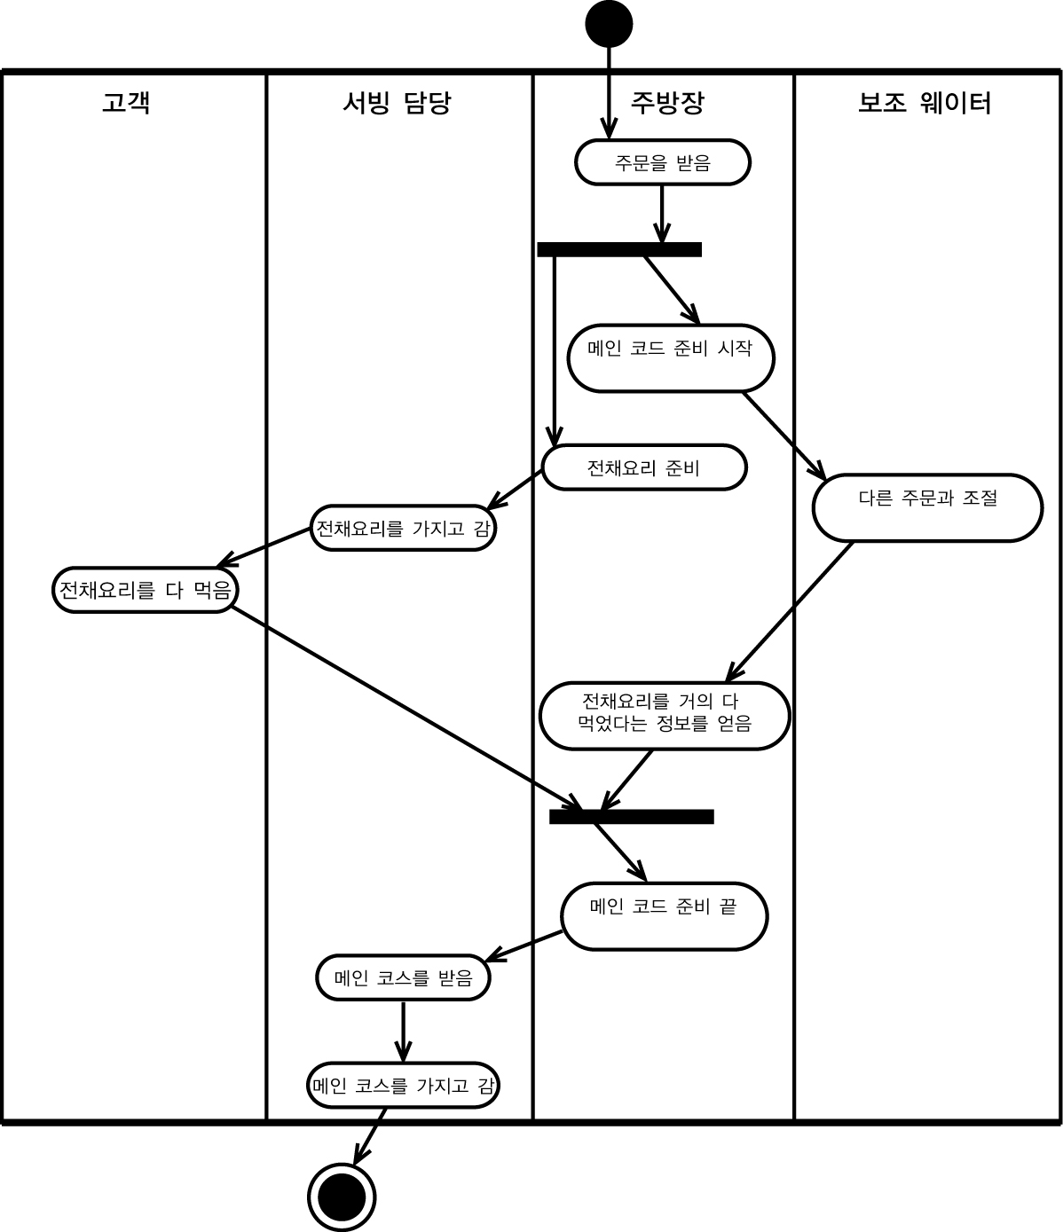
음식 준비하기 (2)
“음식 준비하기”에 대한 구획면 다이어그램

Slide 13
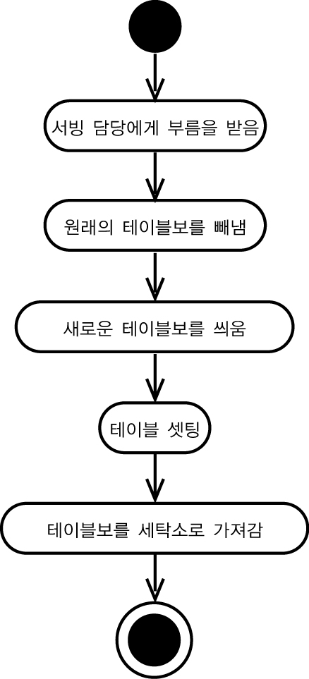
테이블 치우기
“테이블 치우기”에 대한 활동 다이어그램

Slide 14
배운 것 정리 (1)
가끔 이야기를 멈추고 요약, 정리하자.
조금 낯설다고 생각되는 용어라면 항상 인터뷰 상대자의 설명을 듣도록 하자.

Slide 15
배운 것 정리 (2)
전에 했었던 질문에 대한 대답에서 정리된 것을 기본으로 하여 질문할 수 있도록 하자.
비즈니스 로직의 규칙이 대화중에 나타나면 바로 노트에 적어두고, 레코드로 보관하자.

Slide 16
배운 것 정리 (3)
정리중인 업무 과정이 복잡해지고 얽혀간다고 생각되면 이 복잡한 상황은 “독립된 업무 과정”이라고 보기 바란다.
작성한 활동 다이어그램에 대한 피드백을 인터뷰 상대자에게서 꼭 받는다.

